Slide 1


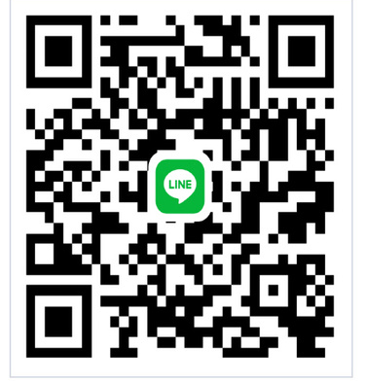
111年國中教育會考
自然科學領域試題分析
主講人：
龍岡國中 梁忠三校長
領召line群組

Slide 2

1.若將某區域的原始森林育林成種植單一物種的樹林時，則此區域最可能出現下列何種變化？
(A)生產者的物種數增加
(B)消費者的物種數增加
(C)食物網變得比較複雜
(D)生態系變得比較不穩定
全體 / 待加強
10.46 / 20.96
6.21 / 14.72
3.44 / 11.68
生態系不穩定
79.81 / 52.30
食物網變單純
消費者物種減少
全國 / 桃園市
單一物種植物
0.796 / 0.798
解決科學問題所需的推論與應用能力
答案：D
能了解生態平衡

Slide 3
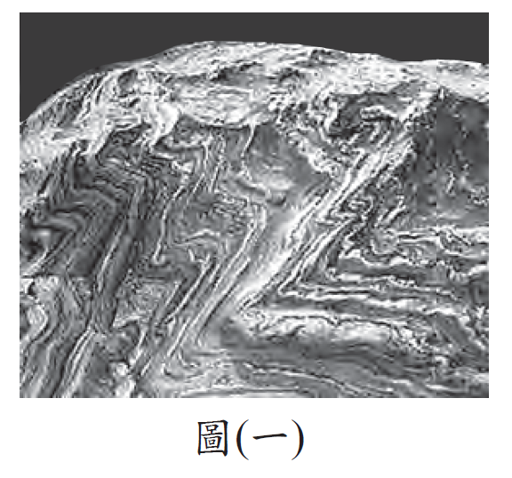
評量基本的自然科學知識與概念
2.在太魯閣地區常見到岩層或岩石受力而彎曲成美麗圖案，如圖(一)所示。這種彎曲的現象稱為下列何者？
(A)斷層
(B)褶皺
(C)順向坡
(D)逆向坡
全體 / 待加強
8.10 / 24.02
85.02 / 53.63
3.85 / 12.78
2.94 / 9.16
全國 / 桃園市
答錯此類型試題的學生，其能力被歸為「待加強」等級的機率較高。
0.847 / 0.850
具備基本的自然科學知識與概念
能知道不同地質現象的形貌
答案：B

Slide 4
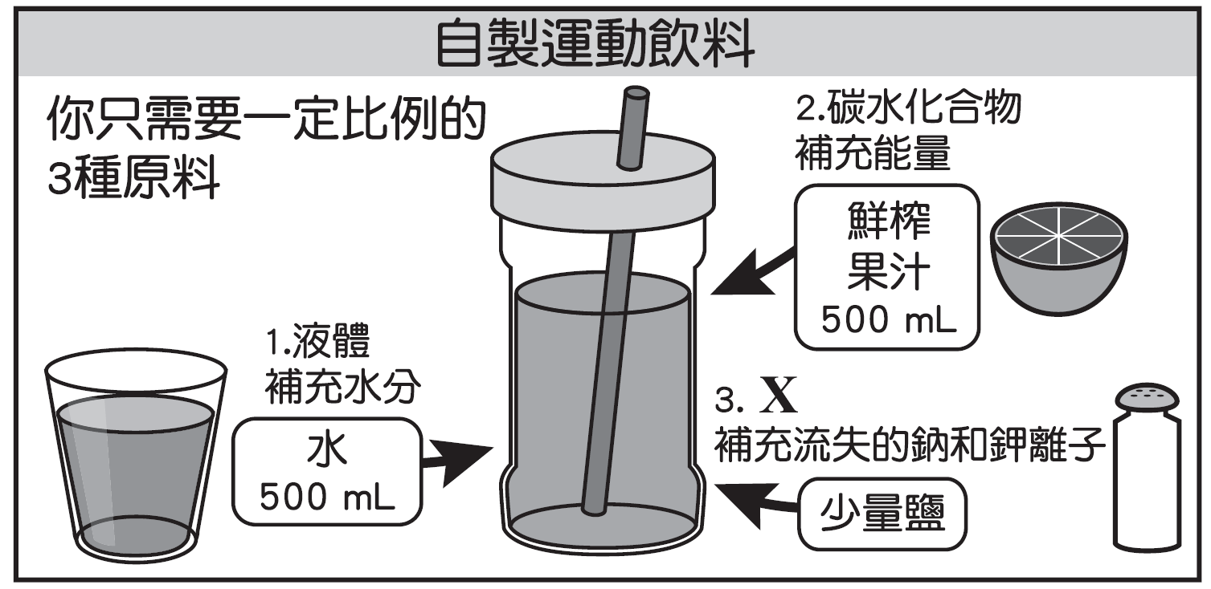
評量基本的自然科學知識與概念
3.圖(二)為自製運動飲料的成分說明圖，圖中X所指應為下列何類物質？
(A)醣類
(B)有機酸
(C)蛋白質
(D)電解質
全體 / 待加強
2.41 / 9.16
2.53 / 8.97
2.63 / 9.39
92.35 / 72.10
全國 / 桃園市
0.927 / 0.924
具備基本的自然科學知識與概念
能知道電解質在水中會解離
答案：D

Slide 5
評量基本的自然科學知識與概念
4.豆腐乳為一種傳統發酵食品，其一做法是將豆腐接種毛黴菌以進行發酵，當豆腐被菌絲完全覆蓋後，再加入調味料而製成。下列有關毛黴菌構造的敘述，何者最合理？
(A)不具孢子
(B)不具粒線體
(C)不具葉綠體
(D)不具細胞壁
全體 / 待加強
5.65 / 16.48
毛黴菌
5.34 / 14.63
菌物界
真核生物
80.09 / 55.57
8.82 / 12.97
有孢子
有細胞壁
沒有葉綠體
有粒腺體
全國 / 桃園市
0.802 / 0.801
具備基本的自然科學知識與概念
能知道真菌分類特徵
答案：C

Slide 6
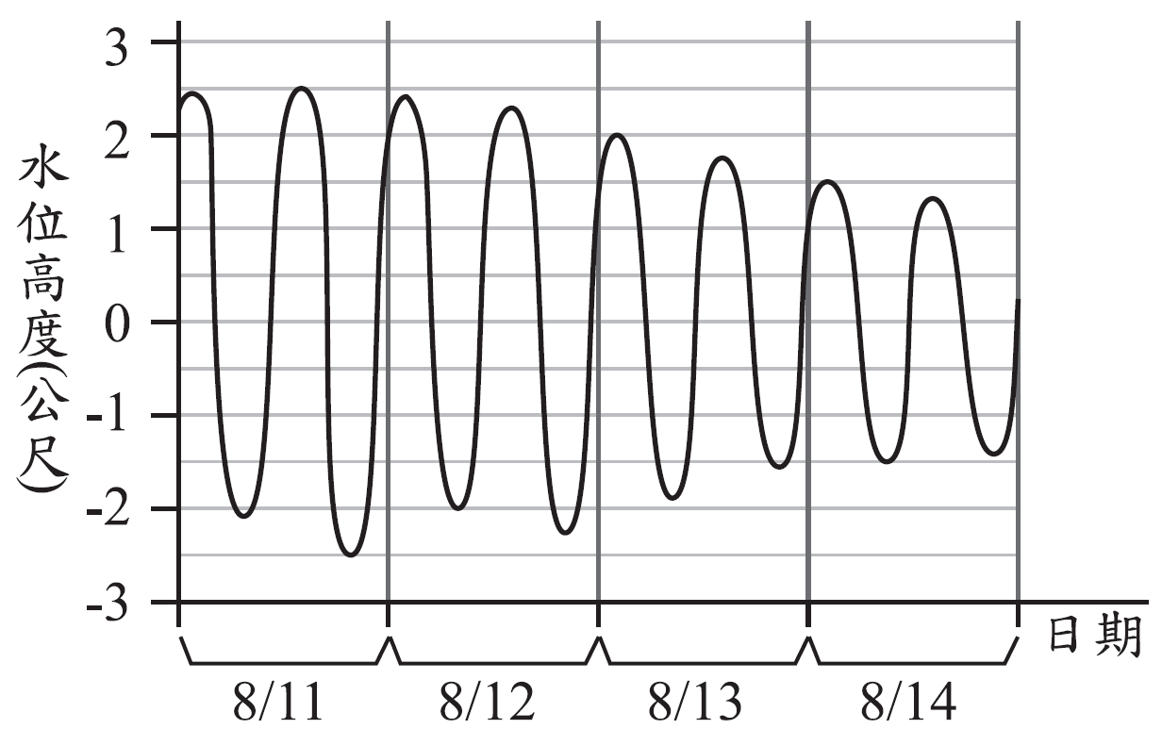
5.圖(三)為某港口8/11～8/14的潮汐變化圖，根據圖中資訊判斷，8/11的潮差與8/14的潮差約相差多少公尺？
(A) 2
(B) 4
(C) 5
(D) 8
全體 / 待加強
78.36 / 45.71
13.56 / 29.80
5.51 / 16.34
2.45 / 7.74
潮差5公尺
潮差3公尺
全國 / 桃園市
0.780 / 0.784
答案：A
具備基本的自然科學知識與概念
能知道潮差的定義

Slide 7
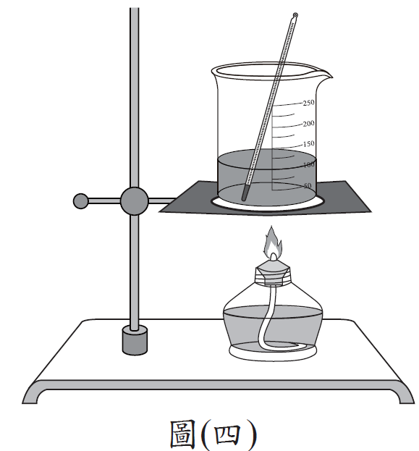
6.阿東進行「水溫與加熱時間的關係」實驗，其裝置如圖(四)所示。老師看到實驗裝置後，建議他改善測量水溫的方式，阿東進行下列哪一個改善方式最合適？
(A)將溫度計懸吊在水中，不接觸杯底
(B)調整支架使酒精燈的火焰靠近溫度計
(C)拿溫度計攪拌杯中的水，使水溫均勻
(D)將酒精燈的酒精裝滿，使火焰大小固定
重視科學探究能力
全體 / 待加強

82.99 / 53.27
6.32 / 16.99
8.13 / 21.19
2.49 / 8.22
全國 / 桃園市
0.780 / 0.784
進行科學探究活動所需的規劃、執行與數據分析能力
能知道溫度計量測水溫的正確方式
答案：A

Slide 8
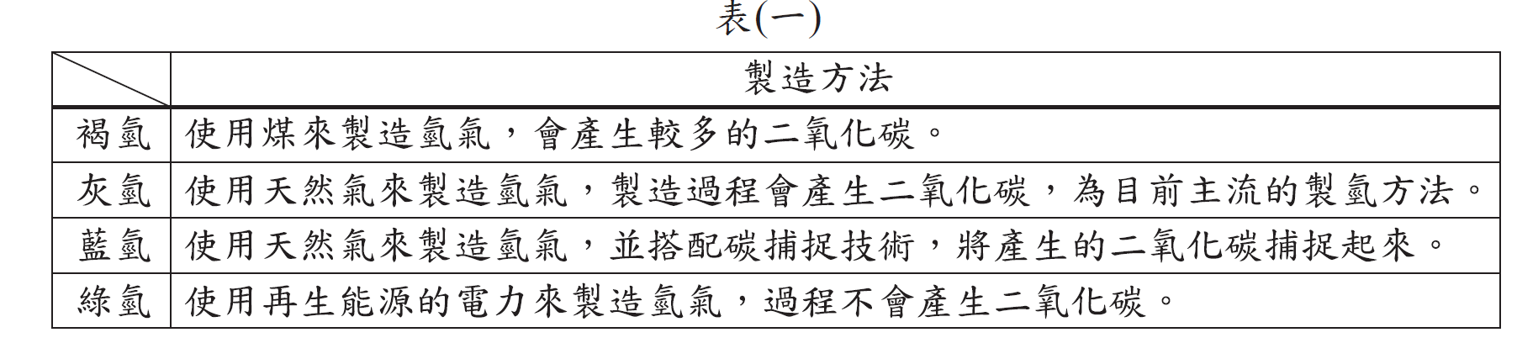
7.氫氣因燃燒過程不會產生二氧化碳，是能源轉型的目標之一。依據製造方法的不同，可將氫氣分成幾類，其中四類如表(一)所示。在減碳環保的要求下，期望產生的氫氣要盡量是綠氫。依據表中資訊，下列說明何者最合理？
(A)褐氫和灰氫在製造過程會使用化石燃料，而藍氫和綠氫皆沒有
(B)將風力發電所產生的電能，用來電解水而產生的氫氣屬於綠氫
(C)褐氫和灰氫作為燃料，在燃燒過程需要氧氣，而藍氫和綠氫則不用
(D)氫氣被分成表中的四類顏色，主要是依據製造過程消耗掉的電能多寡來分類
化石燃料
全國 / 桃園市
0.779 / 0.776
全體 / 待加強
4.97 / 14.63

77.57 / 37.63
燃燒皆需氧氣助燃
10.32 / 28.49
7.02 / 18.79
科學資料的閱讀與理解
能依據所提供之資訊與電化學概念做出合理的判斷
答案：B

Slide 9
8.「若食物中所含的糖分容易被人體快速吸收，則會使血糖急遽上升，而引起某激素分泌增加，進而造成血糖快速下降，甚至形成餐後血糖過低的現象。」根據上述，有關此激素的敘述，下列何者正確？
(A)是由肝臟分泌的胰島素
(B)是由肝臟分泌的升糖素
(C)是由胰島分泌的胰島素
(D)是由胰島分泌的升糖素
全體 / 待加強
19.77 / 32.30
7.38 / 19.28
66.54 / 30.64
6.22 / 17.34
全國 / 桃園市
0.660 / 0.665
解決科學問題所需的推論與應用能力
能了解胰島素的特徵與功能
答案：C

Slide 10
評量基本的自然科學知識與概念
9.舞臺劇演出時，通常會讓周遭的環境昏暗，再用聚光燈來照射演員，讓觀眾能看見演員的表演。有關觀眾能看見演員表演的敘述，下列何者最合理？
(A)聚光燈發出的光線照射在演員上，演員吸收這些光線，因此觀眾能看見演員
(B)聚光燈發出的光線照射在演員上，演員折射這些光線，因此觀眾能看見演員
(C)聚光燈發出的光線照射在演員上，演員反射這些光線，因此觀眾能看見演員
(D)觀眾眼睛發出的光線照射在演員上，演員折射這些光線，因此觀眾能看見演員
全體 / 待加強
9.45 / 21.52
20.16 / 39.61
67.91 / 29.75
2.38 / 8.62
全國 / 桃園市
0.679 / 0.679
具備基本的自然科學知識與概念
能知道看見物體的光線傳播機制
答案：C

Slide 11
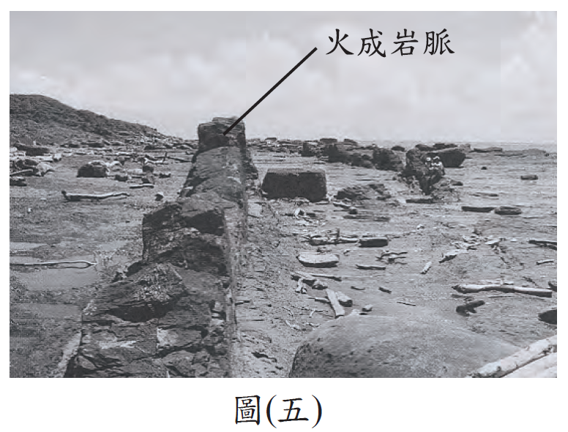
後發生
10.圖(五)為網友分享的海蝕平臺與火成岩脈照片，有研究指出此地的火成岩脈是岩漿侵入原有的岩層而形成，由於火成岩脈抵抗海水侵蝕的能力較原有的岩層強，因此會像牆一樣，立於海蝕平臺之上。根據上述說明，下列有關此地的火成岩脈、平臺上原有的岩層以及海水侵蝕作用的發生先後順序，何者最合理？
(A)火成岩脈最先形成，岩層再沉積，最後海水侵蝕
(B)岩層最先沉積，火成岩脈再形成，最後海水侵蝕
(C)海水最先侵蝕，岩層再沉積，最後火成岩脈形成
(D)火成岩脈最先形成，海水再侵蝕，最後岩層沉積
最古老
進行中
全體 / 待加強
10.81 / 23.39
70.71 / 30.61
9.28 / 22.01
9.05 / 23.42
最古老
岩層沉積
後發 生
全國 / 桃園市
進行中
岩脈入侵
海水侵蝕
0.708 / 0.707
解決科學問題所需的推論與應用能力
能依據資訊判斷地質事件的先後順序
答案：B

Slide 12
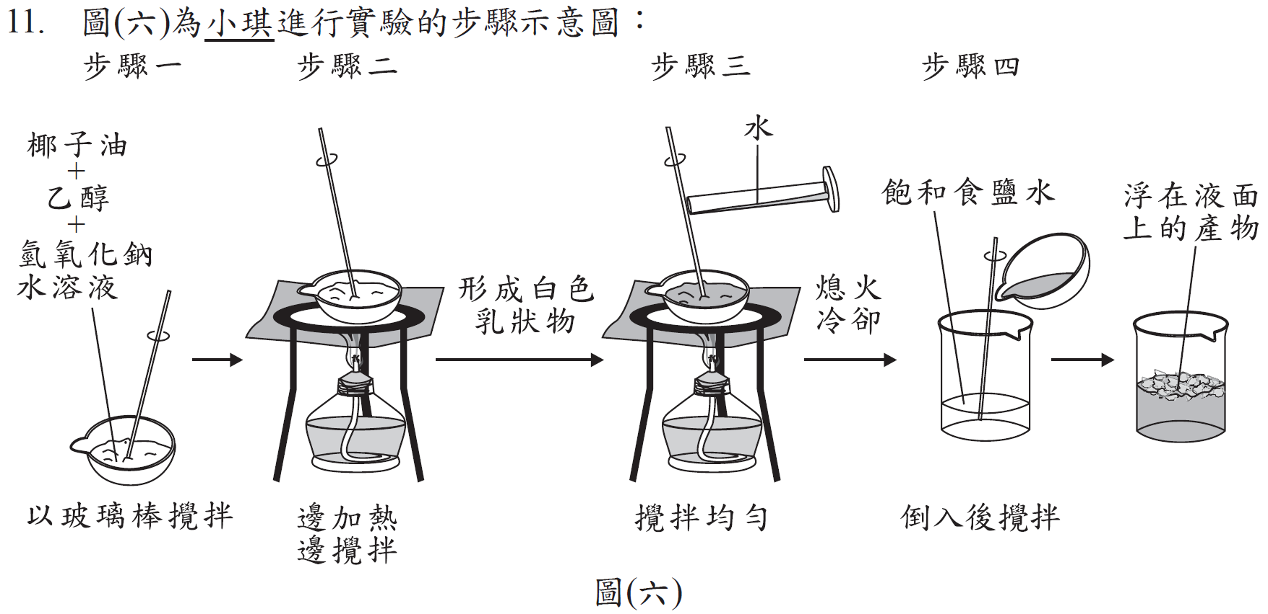
11.圖(六)為小琪進行實驗的步驟示意圖：
關於此實驗，下列說明何者正確？
(A)步驟一蒸發皿中的物質均為反應物
(B)步驟二的目的可以避免反應速率過快
(C)步驟三所加入的水是催化劑
(D)步驟四的目的是為了分離不同的生成物
溶劑，非催化劑
分離肥皂與甘油
溶解油與鹼
非反應物
加快反應
全體 / 待加強
10.75 / 21.66
4.54 / 16.97
6.21 / 20.87
全國 / 桃園市

78.37 / 39.99
0.782 / 0.784
具備基本的自然科學知識與概念
能了解皂化反應與影響反應速率的因素
答案：D

Slide 13
12.道耳頓提出原子說後，越來越多的科學發現及證據顯示，原始的原子說需要修正。下列哪一項最可能是因為電子的發現，原子說需要修正的內容？
(A)物質均由原子組成，原子不可再分割
(B)相同元素的原子，有相同的質量和性質
(C)不同元素的原子，有不同的質量和性質
(D)化學反應是原子的重新排列組合，形成新的物質
全體 / 待加強
59.33 / 23.30
14.75 / 23.37
13.61 / 29.47
12.20 / 23.35
全國 / 桃園市
0.587 / 0.593
具備基本的自然科學知識與概念
能了解原子說與相關的科學史演進過程
答案：A

Slide 14
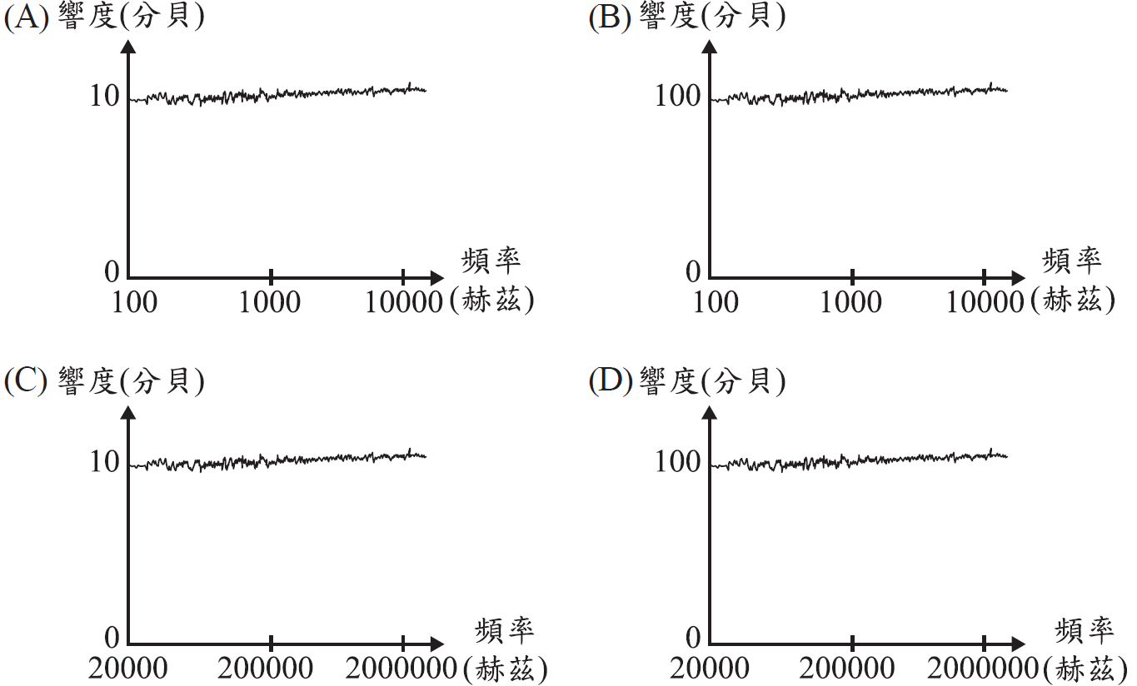
13.「白噪音」為一種人類可聽見的聲波，此聲波在各頻率的響度大致相同。在自然界中，類似的聲音包括雨聲、海浪聲等，而家中電風扇所製造出的聲音也與白噪音相似。科學家研究發現，嬰兒處在有此種白噪音的環境下，會比較容易入睡。根據上述，下列響度與頻率的關係圖，何者最適合用來表示此種幫助入睡的白噪音？
全體 / 待加強
響度較小
非超聲波
67.41 / 35.92
13.45 / 25.50
14.86 / 26.43
4.18 / 11.73
全國 / 桃園市
0.671 / 0.674
答案：A
具備基本的自然科學知識與概念
能了解聲波的相關特性

Slide 15
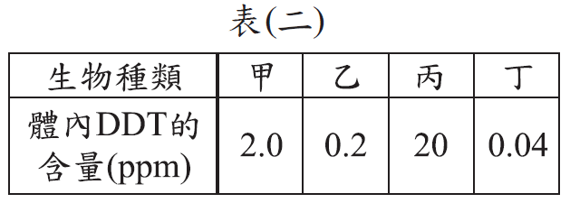
14.已知DDT是一種作為殺蟲劑的化合物，難以被生物代謝。表(二)為某地區食物鏈中甲、乙、丙、丁四種生物體內含有的DDT濃度。已知其中一種生物為生產者，根據上述，下列推論何者正確？
(A)食性關係可能為丙→甲→乙→丁
(B)食性關係可能為丁→乙→甲→丙
(C)丙生物最可能為此食物鏈中的生產者
(D)甲生物最可能為此食物鏈中的三級消費者
全體 / 待加強
26.10 / 31.64
54.66 / 24.70
建議加強
13.53 / 28.09
生物放大的概念
5.61 / 15.12
生產者
初級消費者
二級消費者
三級消費者
能量傳遞的差異
DDT濃度
丁
乙
甲
丙
答對此類型試題的學生，其能力被歸為「基礎」等級的機率較高。
全國 / 桃園市
0.556 / 0.546
答案：B
解決科學問題所需的推論與應用能力
能藉由生物放大的概念，推論合理的生態系食物鏈

Slide 16
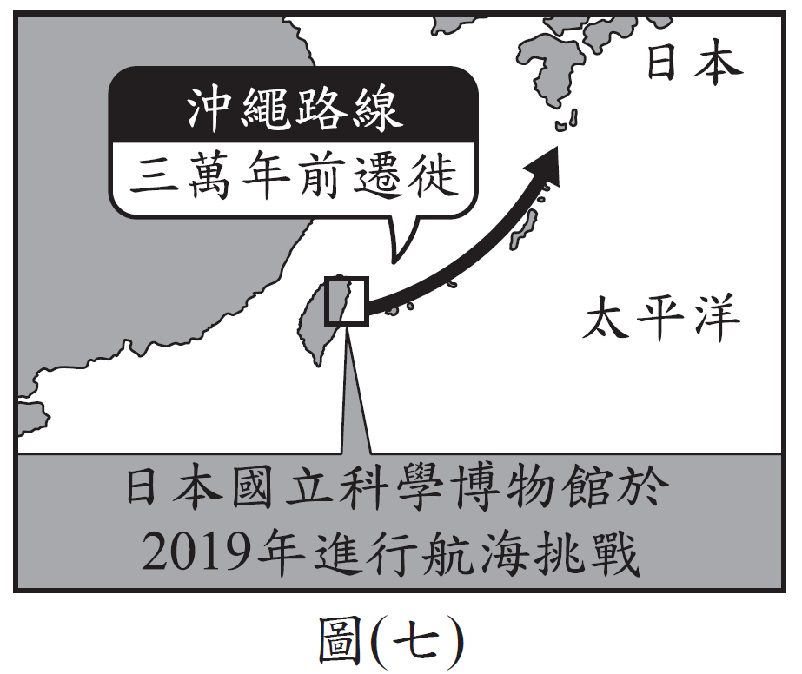
15.阿正閱讀一篇報導寫著：日本學者分析史前人類遺骸後，認為當時住在沖繩的史前人類很可能來自於臺灣，研究團隊為了驗證從臺灣航海遷徙的可能性，於2019年進行實驗。如圖(七)所示，阿正認為研究團隊會選在夏天進行實驗，是因為 這時的洋流與季風風向有助於從臺灣航海向北至沖繩列島，進而到達日本列島。根據阿正的判斷，研究團隊進行實驗時的季風風向與洋流應為下列何者？
(A)東北季風與黑潮
(B)西南季風與黑潮
(C)東北季風與中國沿岸流
(D)西南季風與中國沿岸流
全體 / 待加強
12.39 / 33.51
73.43 / 29.47
臺灣東部：黑潮
6.29 / 20.59
夏天：西南季風
7.76 / 15.84
全國 / 桃園市
0.736 / 0.734
具備基本的自然科學知識與概念
能知道不同季節的季風與洋流
答案：B

Slide 17
16.已知維管束植物可進行某種代謝作用，其反應式為： 「甲+二氧化碳→氧氣+乙+水」。有關甲的名稱及其在植物體內主要運送的構造，下列何者最合理？
(A)水，由木質部運送
(B)水，由韌皮部運送
(C)葡萄糖，由木質部運送
(D)葡萄糖，由韌皮部運送
水
光合作用
全體 / 待加強
60.39 / 24.40
12.69 / 28.96
9.41 / 22.65
17.40 / 23.53
全國 / 桃園市
0.595 / 0.604
解決科學問題所需的推論與應用能力
能了解植物的光合作用與運輸系統
答案：A

Slide 18
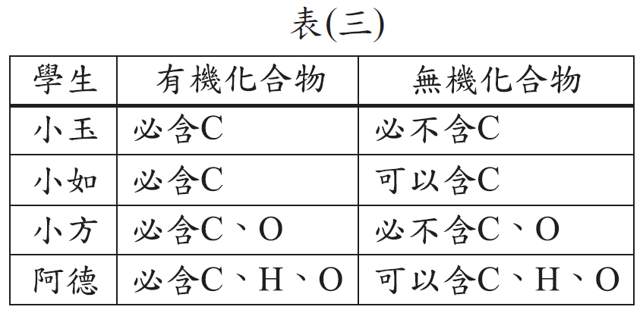
17.表(三)為四位學生對於有機化合物、無機化合物中組成元素的說明，哪一位學生的說明最合理？
(A)小玉
(B)小如
(C)小方
(D)阿德
全體 / 待加強
12.36 / 20.80
60.57 / 21.87
12.30 / 28.98
14.60 / 27.81
誘答程度高
一定含碳
主要不含碳
CO
CO₂
xxCO₃
無機
建議加強
有機化合物的定義
全國 / 桃園市
例外
0.604 / 0.606
具備基本的自然科學知識與概念
能知道有機化合物、無機化合物的定義
答案：B

Slide 19
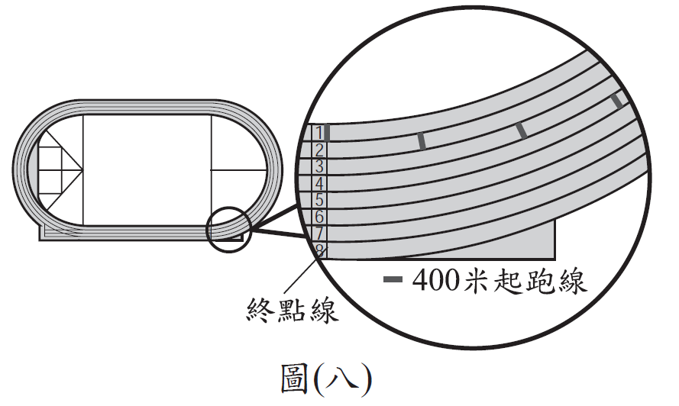
18.400米賽跑的距離剛好是室外標準跑道最內圈一圈的長度，比賽中選手需跑在自己的跑道上，因內、外圈跑道長度的差異，不同跑道的選手起跑位置需作對應調整，如圖(八)所示。在這項比賽中最先跑完400米的選手，他在比賽過程哪一項物理量的大小必高於其他所有選手？
(A)平均速率
(B)平均速度
(C)過程中速率的最大值
(D)過程中速度的最大值
全體 / 待加強
59.33 / 23.30
14.75 / 23.37
13.61 / 29.47
12.20 / 23.35
最先跑完
花費時間最短
平均速率最大
全國 / 桃園市
0.589 / 0.594
解決科學問題所需的推論與應用能力
能了解平均速率的定義
答案：A

Slide 20
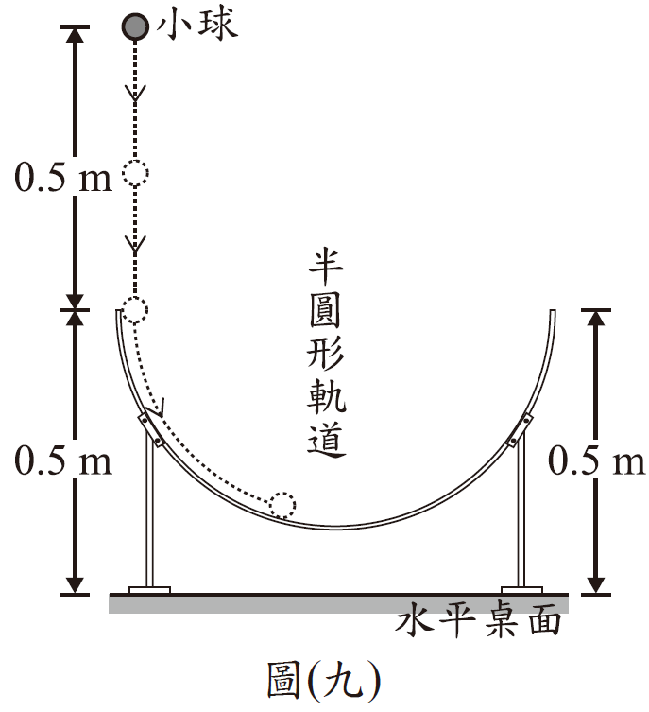
19.如圖(九)所示，一個半圓形軌道固定在水平桌面，軌道兩端均距水平桌面高度0.5 m，將一顆小球在距水平桌面高度1.0 m處，由靜止自由落下滑入半圓形軌道，若不計任何摩擦力或阻力，且小球滑過軌道最低點後，向上達到最高點時的動能為0，則最高點距水平桌面高度為下列何者？
(A) 0.25 m
(B) 0.5 m
(C) 1.0 m
(D) 1.5 m
等高
全體 / 待加強
6.66 / 17.97
24.78 / 31.76
61.75 / 30.38
6.69 / 19.37
符合力學能守恆定律
全國 / 桃園市
最大高度和開始靜止落下的高度相同
0.626 / 0.618
解決科學問題所需的推論與應用能力
能應用力學能守恆定律
答案：Ｃ

Slide 21
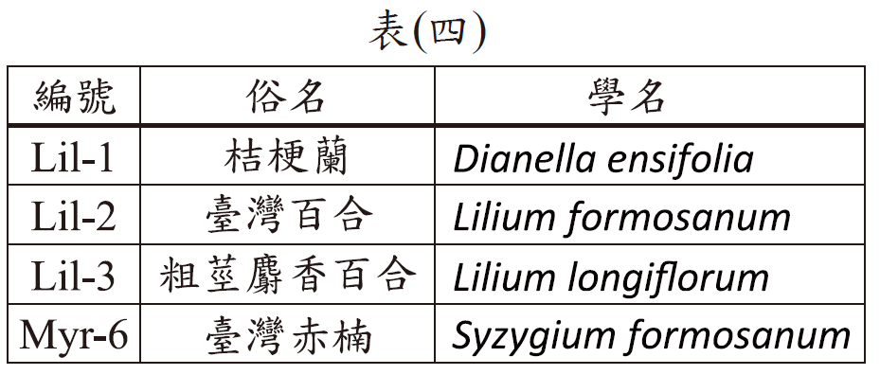
20.表(四)為生物研究保育中心網頁中四種植物的部分資料，有關此四種植物在分類階層上的敘述，下列何者無法確定？
(A) Lil-2和Lil-3為同科的植物 (B) Lil-2和Myr-6為同目的植物
(C) Lil-2和Lil-1為不同屬的植物 (D) Lil-2和Myr-6為不同屬的植物
全體 / 待加強
10.07 / 20.64
65.16 / 28.28
8.74 / 23.63
15.88 / 26.90
界
門
綱
目
科
屬
種
同屬
同科
不同屬
無法確定是否同目
全國 / 桃園市
0.649 / 0.652
解決科學問題所需的推論與應用能力
能應用生物的命名原則
答案：Ｂ

Slide 22
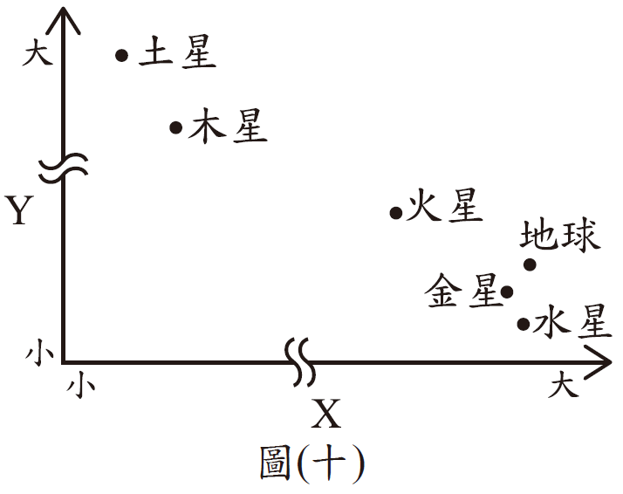
21.圖(十)為太陽系中幾顆行星的比較，根據這些星球的特性來判斷，圖中的X軸與Y軸單位依序最可能為下列何者？
(A)體積(cm³)、與太陽的平均距離(AU) (B)與太陽的平均距離(AU)、體積(cm³)
(C)與太陽的平均距離(AU)、密度(g/cm³) (D)密度(g/cm³)、與太陽的平均距離(AU)
全體 / 待加強
10.01 / 19.19
15.23 / 29.26
20.14 / 31.78
密度小
54.53 / 19.33
誘答程度高
外圈
質量大
Y
建議加強
與太陽距離大
圖表轉譯能力
內圈
密度大
X
質量小
與太陽距離小
全國 / 桃園市
0.542 / 0.545
解決科學問題所需的推論與應用能力
能依據不同行星的特性，推論合適的尺度單位
答案：Ｄ

Slide 23
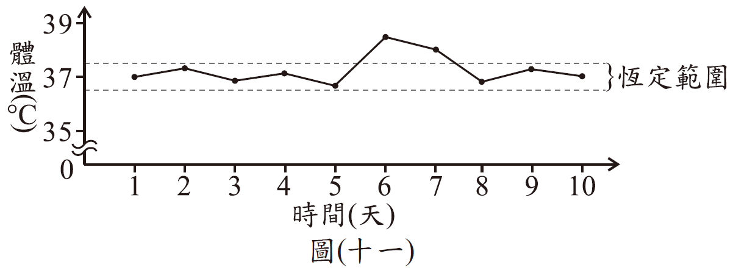
22.人體感染微生物到發病前所經過的時間稱為「潛伏期」。圖(十一)為小杉體溫恆定範圍及近十天每天早上的體溫紀錄，已知此段時間小杉感染了微生物X，其潛伏期為1～3天，發病時的症狀之一為 體溫無法維持在恆定範圍內，則下列哪一天最可能為小杉初次感染此微生物的時間？
(A)第1天
(B)第3天
(C)第6天
(D)第8天
發病
全體 / 待加強
4.39 / 13.81
感染
67.82 / 29.75
25.73 / 48.00
全國 / 桃園市
1.96 / 8.02
0.691 / 0.678
科學資料的閱讀與理解
能正確地解讀科學資料
答案：Ｂ

Slide 24
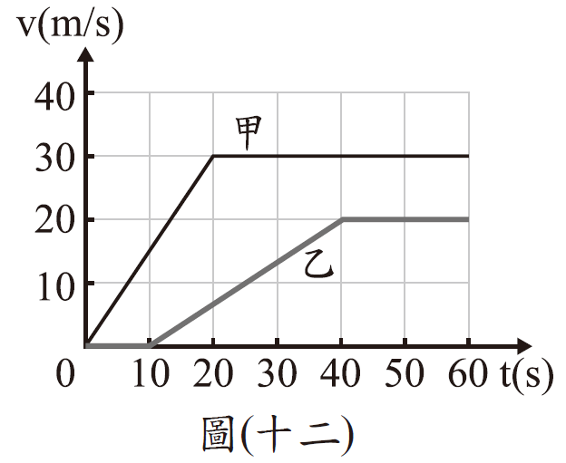
23. 甲、乙兩個質量相同的物體，靜置於無摩擦力的水平桌面上，甲、乙分別受到水平外力F_{甲}、F_{乙}後作直線運動，兩外力分別施力不同長短的時間後移除。已知兩物體在時間t＝0～60 s期間的速度(v)與時間(t)關係圖，如圖(十二)所示，則有關兩物體在此期間受力情形的敘述，下列何者正確？
(A) F_{甲}施力時間較長，且外力大小F_{甲}＞F_{乙}
(B) F_{甲}施力時間較長，但外力大小F_{甲}＜F_{乙}
(C) F_{乙}施力時間較長，但外力大小F_{甲}＞F_{乙}
(D) F_{乙}施力時間較長，且外力大小F_{甲}＜F_{乙}
解決科學問題所需的推論與應用能力
能解讀v-t圖並應用牛頓第二運動定律

Slide 25



全體 / 待加強
(A)F_{甲}施力時間較長，且外力大小F_{甲}＞F_{乙} (B)F_{甲}施力時間較長，但外力大小F_{甲}＜F_{乙}
(C) F_{乙}施力時間較長，但外力大小F_{甲}＞F_{乙} (D) F_{乙}施力時間較長，且外力大小F_{甲}＜F_{乙}
18.39 / 34.59
8.25 / 21.92
64.84 / 25.59
8.40 / 17.43
設甲、乙的質量均為1kg
建議加強
v-t圖與牛頓第二運動定律的基本認識
公式：
F = m a
v-t圖速度變化與施力時間的關係
作用時間：20秒
30
F_{甲}
=
1
=
1.5N
20
$$×$$
F_{乙}
$$≈$$
0.67N
=
1
20
$$×$$
30
作用時間：30秒
全國 / 桃園市
0.650 / 0.648
解決科學問題所需的推論與應用能力
能解讀v-t圖並應用牛頓第二運動定律
答案：Ｃ

Slide 26
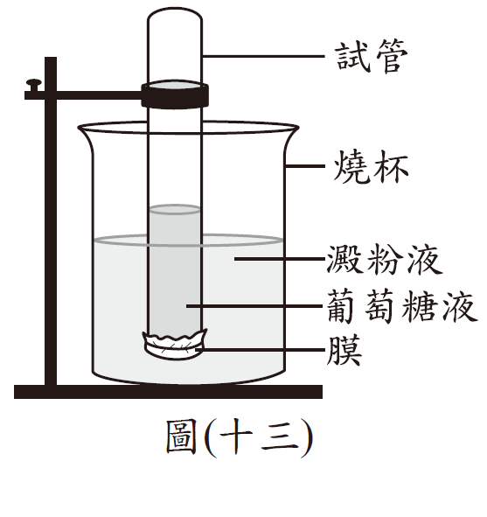
24.圖(十三)為物質進出膜的實驗裝置，先在試管中裝入葡萄糖液，並將試管口用一層膜密封，再倒置於裝有澱粉液的燒杯中。已知葡萄糖能通過此膜，但澱粉不能通過此膜，若靜置一段時間平衡後，分別取出溶液以試劑進行檢測，則出現下列何現象最合理？
(A)以碘液檢測，僅試管中的溶液變色
(B)以碘液檢測，試管和燒杯中的溶液皆變色
(C)以本氏液檢測，僅試管中的溶液變色
(D)以本氏液檢測，試管和燒杯中的溶液皆變色
全體 / 待加強
13.11 / 24.91
12.80 / 25.03
19.57 / 28.11
54.39 / 21.43
溶質成分 試劑 | 試管 | 燒杯
碘液
本氏液
葡萄糖
澱粉
葡萄糖
-
+
全國 / 桃園市
+
+
0.549 / 0.544
能預測本氏液及碘液檢測物質的結果
答案：Ｄ
解決科學問題所需的推論與應用能力

Slide 27
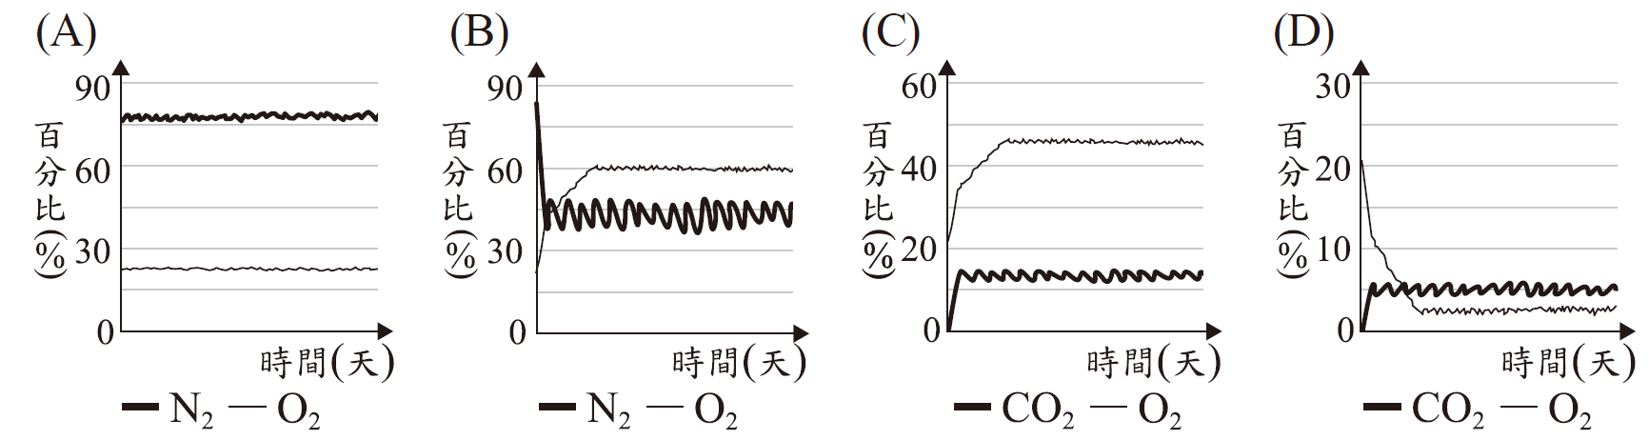
25.在超市買到的蘋果可能是幾個月前就已經採摘下來了。為了長時間保存，會在蘋果表面塗上食用蠟，減少與氧氣接觸。蘋果熟化過程會將澱粉轉成糖，過程中會需要氧氣並產生二氧化碳，所以可藉由調整蘋果存放環境的氣體比例，減緩蘋果的熟化過程，延長保存期限。上述提及調整存放環境的氣體比例，其示意圖最可能為下列何者？
全體 / 待加強
熟化
塗蠟
O₂減少後平衡
CO₂增加後平衡
N₂不影響
24.63 / 17.55
10.57 / 27.88
14.02 / 29.45
50.60 / 24.56
建議加強
引導學生閱讀，了解題意
全國 / 桃園市
0.504 / 0.506
科學資料的閱讀與理解
能依據要求判斷出合理的調整存放環境的氣體比例
答案：Ｄ

Slide 28

26.砒霜是一種毒物，主成分為三氧化二砷(As₂O₃)。古代製作砒霜的技術較不成熟，砒霜中會含有少量的不純物質――硫或硫化物，硫或硫化物接觸到銀，會使銀氧化產生黑色的硫化銀(Ag₂S)，這就是古裝劇中常見的以銀針試毒，銀針變黑即表示有毒。依據上述，下列推論何者最合理？
(A)硫化物發生還原反應而使銀針變黑
(B)銀針變黑，是因為三氧化二砷被還原的結果
(C)砒霜的純度越高，與銀針反應變黑的結果越明顯
(D)將銀針改成活性較小的金屬如黃金，也會反應產生硫化物
全體 / 待加強

52.22 / 24.82
銀氧化成硫化銀
19.93 / 24.16
低
硫化物越多
17.42 / 33.42
10.27 / 16.97
黃金與硫不發生反應
氧化
硫化物
+
銀
$$→$$
硫化銀
全國 / 桃園市
還原
0.530 / 0.522
解決科學問題所需的推論與應用能力
能依據情境與氧化還原概念推測出合理的說明
答案：Ａ

Slide 29
27.取甲、乙兩種化合物，分別在足量的氧氣中燃燒，反應式分別為：
甲＋3O₂ → 2CO₂＋3H₂O
乙＋3O₂ → 2CO₂＋2H₂O
關於甲、乙兩種化合物的比較與說明，下列何者正確？
(A)甲的分子量大於乙，且甲可能為醇類
(B)甲的分子量大於乙，且甲可能為烴類
(C)乙的分子量大於甲，且乙可能為醇類
(D)乙的分子量大於甲，且乙可能為烴類
分子量
6O
4O
3O
C₂
H₆
O
46
6O
4O
2O
C₂
H₄
28

全體 / 待加強
建議加強
51.82 / 28.51
乙
原子不滅
27.63 / 30.57
質量守恆
10.98 / 23.02
9.40 / 17.34
全國 / 桃園市
0.521 / 0.518
解決科學問題所需的推論與應用能力
能依據提供的化學反應式判斷出物質的資訊
答案：Ａ

Slide 30
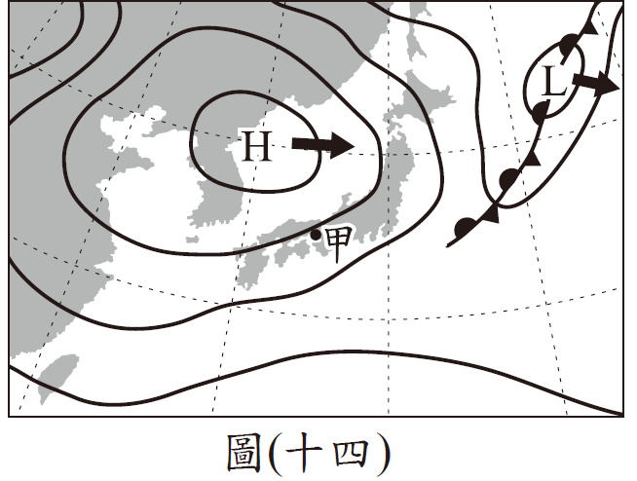
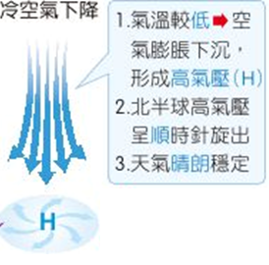
28.圖(十四)為小佐某天前往圖中甲地旅遊前所查詢的地面天氣簡圖，圖中黑色實線為等壓線，已知圖中 H 和 L 的天氣系統未來會向圖中箭頭所指的方向移動，因此他認為接下來甲地應為晴朗的天氣。下列關於 天氣系統H的敘述，何者最能用來說明小佐的看法？
(A)中心近地面的氣流下沉，水氣不易凝結
(B)中心近地面的氣流上升，水氣不易凝結
(C)中心近地面氣壓比附近外圍低，水氣含量較少
(D)中心近地面氣壓比附近外圍高，水氣含量較高
高氣壓壟罩
全體 / 待加強
57.48 / 19.05
15.83 / 26.08
11.72 / 26.31
14.83 / 27.97
建議加強
高、低氣壓的性質與特性
全國 / 桃園市
0.571/ 0.575
能知道高氣壓的性質
答案：Ａ
具備基本的自然科學知識與概念

Slide 31
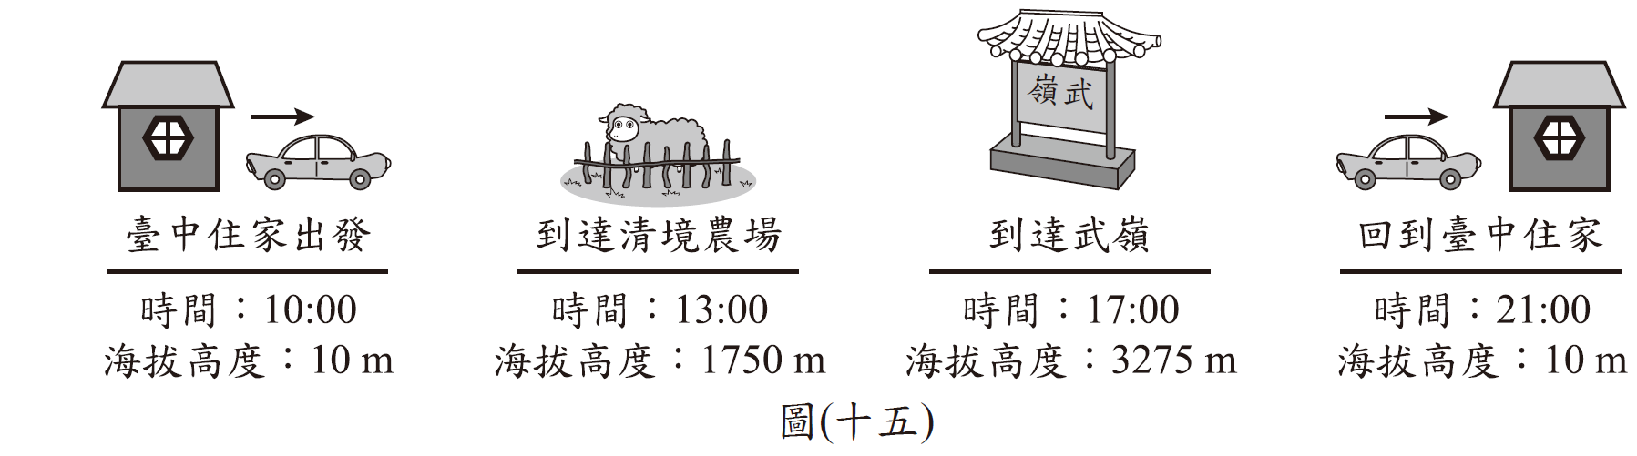
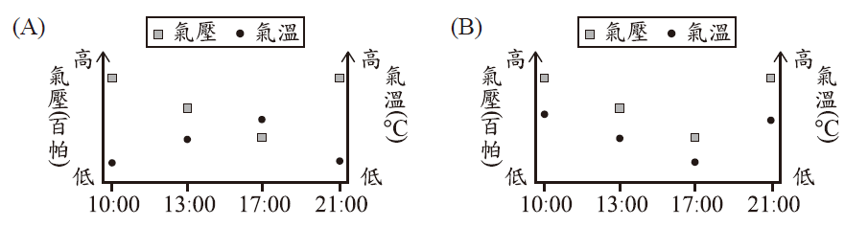
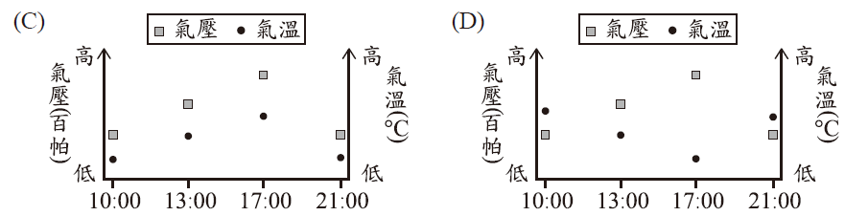
29.小泉暑假時到武嶺一日遊，他從臺中住家開車出發，途中經清境農場稍作休息後，再開車上武嶺，之後再返回臺中住家，如圖(十五)所示。根據圖中資訊，當天不同時間時，小泉所在環境的氣壓與氣溫關係圖，何者最合理？
建議加強
高度與氣溫氣壓
的關係
全國 / 桃園市
全體 / 待加強
0.551 / 0.560
氣溫與氣壓都最低
5.13 / 14.14
56.02 / 20.03
8.92 / 27.06
29.78 / 38.19
解決科學問題所需的推論與應用能力
能依據資訊，推論出對流層內的氣溫與氣壓變化情形
答案：Ｂ

Slide 32
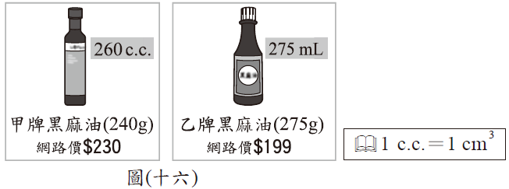


30.圖(十六)為阿榮在購物網站上搜尋黑麻油所獲得的部分結果，圖中的數值為黑麻油的內容物含量及價格，他比較甲、乙兩種品牌的含量，覺得數值有不合理之處。下列關於甲、乙兩牌標示的敘述，何者最合理？
(A)甲牌有誤：c.c.與g都是質量的單位，所以兩者前面的數值應相同
(B)甲牌有誤：c.c.與g都是體積的單位，所以兩者前面的數值應相同
(C)乙牌有誤：黑麻油會浮於水面，所以mL前面的數值應大於g前面的數值
(D)乙牌有誤：黑麻油會浮於水面，所以g前面的數值應大於mL前面的數值
融入生活情境
全體 / 待加強
14.23 / 23.18
15.39 / 26.76
53.34 / 27.93
16.86 / 21.55
D
1
V
V
D
1
$$<$$
$$=$$
數值應大於275
合理
不合理
M
M
或
數值應小於275
全國 / 桃園市
0.527 / 0.533
解決科學問題所需的推論與應用能力
能了解質量、體積及密度等相關概念
答案：Ｃ

Slide 33
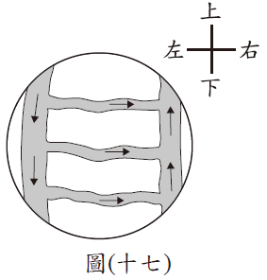
31.阿芳利用複式顯微鏡觀察小魚尾鰭內血液流動的方向，所觀察到的視野影像如圖(十七)所示，圖中的箭頭表示血液流動方向。若將培養皿往左緩慢地移動，則在視野中依序消失的血管，應為下列何者？
(A)小動脈、微血管、小靜脈
(B)小動脈、小靜脈、微血管
(C)小靜脈、微血管、小動脈
(D)小靜脈、小動脈、微血管
全體 / 待加強
37.91 / 35.76
6.93 / 22.55
小動脈
50.56 / 28.44
微血管
4.42 / 12.62
小靜脈
建議加強
動手做實驗
右方血管先消失
規劃並進行探究活動
培養皿左移
方向相反
全國 / 桃園市
複式顯微鏡
0.502 / 0.506
進行科學探究活動所需的規劃、執行與數據分析能力
能統整複式顯微鏡的操作與血管的特性
答案：Ｃ

Slide 34
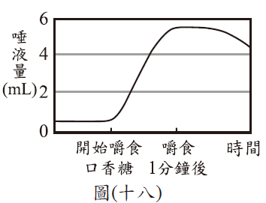
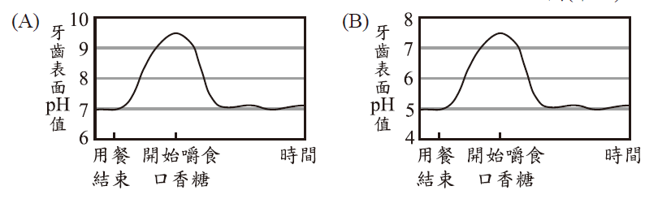
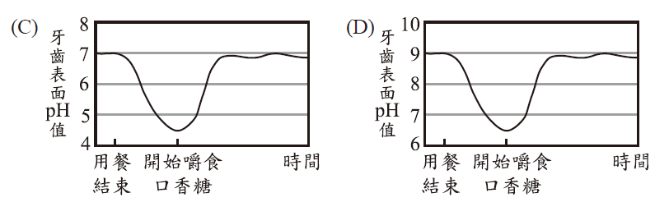
32.下列為某牌口香糖廣告的說明：
人體口腔中的環境接近中性，在用餐後一段時間會變酸，而增加蛀牙機率。除了每日正確刷牙外，在餐後嚼食 無糖口香糖，可刺激唾液分泌，有效「平衡」口中酸性。此廣告搭配了兩張圖用以輔助說明，一張為圖(十八)，另一張圖最可能為下列何者？
融入生活情境
pH~7
pH<7
pH~7
全國 / 桃園市
全體 / 待加強
0.451 / 0.459
9.24 / 19.96
37.78 / 32.72
43.88 / 28.00
8.90 / 18.65
解決科學問題所需的推論與應用能力
能將酸鹼值概念轉譯成合理的科學圖表
答案：Ｃ

Slide 35
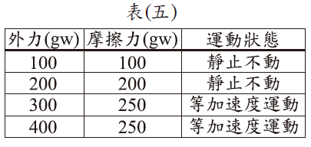
33.一木塊靜置於粗糙的水平面上，分別對此木塊施以不同大小的水平外力，木塊與水平面間對應的摩擦力大小及運動狀態如表(五)所示。若木塊與水平面間的最大靜摩擦力大小為f_{s}，根據表中資訊，推論f_{s}的大小關係，下列何者最合理？
(A) f_{s}＜200 gw
(B) 200 gw＜f_{s}＜250 gw
(C) 250 gw＜f_{s}＜300 gw
(D) f_{s}＞300 gw
注重邏輯思考與推理判斷
全體 / 待加強
9.24 / 19.96
37.78 / 32.72
43.88 / 28.00
動摩擦力
8.90 / 18.65
f_{s}
>
250gw
建議加強
最大靜摩擦力與動摩擦力
但不超過300gw
(已克服最大靜摩擦力)
全國 / 桃園市
答對此類型試題的學生，其能力被歸為「精熟」等級的機率較高。
0.434 / 0.439
解決科學問題所需的推論與應用能力
能應用摩擦力相關概念並分析圖表中的資訊
答案：Ｃ

Slide 36
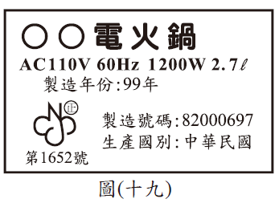


34.秀春買了一個電火鍋，圖(十九)為電火鍋上的電器標示，依據標示的資訊，在正常使用的情形下，此電火鍋達到最大功率時，每分鐘消耗多少的電能？
(A) 20 J
(B) 110 J
(C) 1200 J
(D) 72000 J
全體 / 待加強
17.10 / 18.37
E
=
P
$$×$$
t
12.64 / 27.74
=
1200
$$×$$
60
27.89 / 38.98
=
72000
J
42.14 / 14.28
建議加強
電功率公式的認識
全國 / 桃園市
0.419 / 0.421
具備基本的自然科學知識與概念
能應用電功率公式
答案：Ｄ

Slide 37
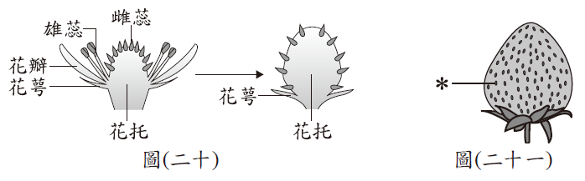
35.圖(二十)為草莓花朵構造及其發育的示意圖，已知草莓是由花托處膨大而來，若圖(二十一)中的＊構造是由草莓的子房發育而成，則此＊構造應稱為下列何者？
(A)胚珠
(B)種子
(C)果實
(D)花粉
全體 / 待加強
10.34 / 18.44
49.68 / 53.63
37.23 / 18.93
2.59 / 8.32
子房
果實
胚珠
種子
全國 / 桃園市
0.359 / 0.372
具備基本的自然科學知識與概念
能了解植物的生殖
答案：Ｃ

Slide 38
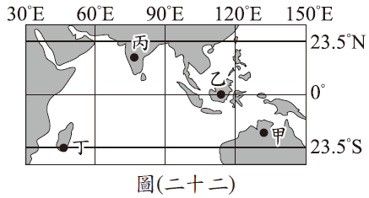
36.小逸每天中午都會記錄升旗臺上的竿影變化，他經過多年的測量發現在不考慮天氣因素的情況下，每年的1月底及11月底各有1次中午無竿影的紀錄。已知升旗臺上的旗竿鉛直立於水平地面上，根據上述資訊，升旗臺的所在位置最可能位於圖(二十二)中甲、乙、丙、丁的哪一點？
(A)甲
(B)乙
(C)丙
(D)丁
陽光直射
全體 / 待加強
34.09 / 16.10
6/22
夏至
29.92 / 31.62
春分
3/22
9/22
秋分
11.78 / 24.47
24.00 / 27.04
1月
11月
12/22
冬至
建議加強
陽光直射的概念
全國 / 桃園市
0.337 / 0.341
解決科學問題所需的推論與應用能力
能應用太陽直射位置，推論出其所在地點
答案：Ａ

Slide 39
37.如圖(二十三)所示，有一電路裝置固定放置在水平面上，甲、乙兩段南北向的導線分別置於兩馬蹄型磁鐵所形成的磁場中，磁場恰好與甲、乙兩段導線垂直。判斷甲、乙兩段導線在磁場中所受磁力的方向，下列敘述何者正確？
(A)甲、乙均向東
(B)甲、乙均向西
(C)甲向東，乙向西
(D)甲向西，乙向東
右手開掌定則
解決科學問題所需的推論與應用能力
能應用右手開掌定則

Slide 40
全體 / 待加強
(A)甲、乙均向東
(B)甲、乙均向西
(C)甲向東，乙向西
(D)甲向西，乙向東
12.16 / 19.02
B
37.85 / 15.47
F
F
I
I
30.59 / 39.24
B
19.20 / 25.50
全國 / 桃園市
0.372 / 0.379
解決科學問題所需的推論與應用能力
能應用右手開掌定則
答案：B

Slide 41
38.軟骨發育不全症是體染色體中FGFR3基因發生突變所造成，患者具有身材矮小、四肢短小變形等特徵，若親代只有其中一方為患者，子代就會有50%以上的罹病率。已知阿佑因發生突變而患有軟骨發育不全症，但其父母皆未患病，若以 F代表突變的FGFR3遺傳因子，f代表正常的FGFR3遺傳因子，則 關於阿佑父母基因型的推論，下列何者最合理？
(A)父：Ff、母：Ff
(B)父：Ff、母：ff
(C)父：FF、母：FF
(D)父：ff、母：ff
顯性
隱性
全體 / 待加強
建議加強
41.45 / 29.35
23.81 / 39.85
遺傳的概念
培養學生多層次思考
5.62 / 16.80
通過率會考最低
28.90 / 13.25
全國 / 桃園市
0.291 / 0.289
解決科學問題所需的推論與應用能力
能了解突變造成遺傳疾病並分析結果
答案：D

Slide 42
39.小櫻查詢了網路上的資料後，在月曆上把2個有特殊天文現象的日子作記號，如圖(二十四)所示。資料顯示在當月9日晚間可見到月食，而23日早上則可見到日食。根據此月曆，下列有關不同日期的月相何者最合理？
(A) 2日應為下弦月
(B) 16日應為滿月
(C) 23日應為下弦月
(D) 30日應為上弦月
注重邏輯思考與推理判斷
全體 / 待加強
13.04 / 18.37
21.91 / 32.20
上弦月
17.54 / 31.41
滿月
下弦月
47.30 / 17.29
新月
上弦月
建議加強
農曆、國曆與月相變化的關係
全國 / 桃園市
0.469 / 0.473
解決科學問題所需的推論與應用能力
能應用日月食的日期，推論出合理的月相變化
答案：D

Slide 43
全國 / 桃園市
40.下列為一則新聞報導：
一場泳池慶生派對中，工作人員在泳池中倒入大量的液態氮，以製造煙霧效果並且炒熱氣氛，最後卻造成數人昏迷送醫。有人分析：「氮氣和池水中的氯會反應產生有毒的三氯化氮，對皮膚和呼吸道相當刺激。」
小莫看完報導後，認為三氯化氮雖然有毒，但應該不是此次意外的原因，應是其他因素所致，下列何者最可能是她認為不是三氯化氮的理由？
(A)空氣中有大量氮氣，池水也會接觸氮氣，但一般泳池並沒有類似的意外
(B)池水溫度會因液態氮汽化而下降，反而會加快產生三氯化氮的反應速率
(C)泳池會加入較高濃度的氯氣用以殺菌消毒，故泳池的氯含量比自來水高
(D)液態氮汽化後所產生的氣體會溶於池水中，與池水中的氯接觸機會增加
0.524 / 0.516
全體 / 待加強
降低
51.59 / 17.92
這可能是三氯化氮造成意外的理由
11.72 / 27.16
氮氣難溶於水
19.00 / 29.59
17.50 / 24.66
科學資料的閱讀與理解
能依據情境提出反駁的科學理由
答案：A

Slide 44
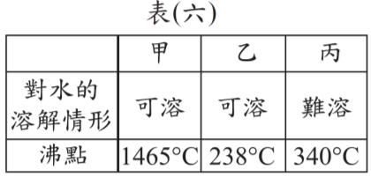
41.有甲、乙、丙三種固體純物質，三者對水的溶解情形及沸點如表(六)所示。有一份參雜甲、乙、丙的混合物，可經由兩步驟(加熱、加水過濾)而分離出甲、乙、丙，如圖(二十五)所示。
依據上述資訊，下列推論何者最合理？
(A)◆可能是甲，步驟一是加水過濾
(B)◆可能是丙，步驟一是加水過濾
(C)○可能是甲，步驟二需加熱至300℃， 才可使乙、丙分離
(D)○可能是丙，步驟二需加熱至1500℃， 才可使甲、乙分離
注重邏輯思考與推理判斷
解決科學問題所需的推論與應用能力
能依據物質的性質做出分離混合物的合理推論

Slide 45
全體 / 待加強
(A)◆可能是甲，步驟一是加水過濾
(B)◆可能是丙，步驟一是加水過濾
(C)○可能是甲，步驟二需加熱至300℃，才可使乙、丙分離
(D)○可能是丙，步驟二需加熱至1500℃，才可使甲、乙分離

51.96 / 21.90
12.26 / 23.23
15.63 / 28.14
高於238℃
19.96 / 26.06
建議加強
引導推理
加水過濾
系統思考問題
檢核問題能力
丙
甲和乙
(可溶)
(難溶)
加熱
甲
高於238℃
全國 / 桃園市
(結晶)
乙
(汽化)
0.517 / 0.520
解決科學問題所需的推論與應用能力
能依據物質的性質做出分離混合物的合理推論
答案：A

Slide 46
42. 圖(二十六)、圖(二十七)兩種連接方式皆為甲、乙兩個燈泡並聯，小明與阿華皆認為圖(二十七)的接法，燈泡甲較不會因為線路故障而不亮，以下為兩人的解釋：
小明：若燈泡乙的燈絲燒斷，在圖(二十六)中會使得燈泡甲不亮，而在圖(二十七)中燈泡甲仍會發亮。
阿華：若導線丙、丁其中一條斷裂，在圖(二十六)中會使得燈泡甲不亮，而在圖(二十七)中燈泡甲仍會發亮。
關於兩人的解釋是否合理？
(A)兩人皆合理
(B)兩人皆不合理
(C)只有小明合理
(D)只有阿華合理
解決科學問題所需的推論與應用能力
能推論實際電路電流流通情形

Slide 47
小明：若燈泡乙的燈絲燒斷，在圖(二十六)中會使得燈泡甲不亮，而在圖(二十七)中燈泡甲仍會發亮。
阿華：若導線丙、丁其中一條斷裂，在圖(二十六)中會使得燈泡甲不亮，而在圖(二十七)中燈泡甲仍會發亮。
不合理
合理
會亮
會亮
不亮
會亮
通路
通路
通路
通路
通路
通路
全部斷路
解決科學問題所需的推論與應用能力
能推論實際電路電流流通情形

Slide 48
42. 圖(二十六)、圖(二十七)兩種連接方式皆為甲、乙兩個燈泡並聯，小明與阿華皆認為圖(二十七)的接法，燈泡甲較不會因為線路故障而不亮，以下為兩人的解釋：
小明：若燈泡乙的燈絲燒斷，在圖(二十六)中會使得燈泡甲不亮，而在圖(二十七)中燈泡甲仍會發亮。
阿華：若導線丙、丁其中一條斷裂，在圖(二十六)中會使得燈泡甲不亮，而在圖(二十七)中燈泡甲仍會發亮。
關於兩人的解釋是否合理？
(A)兩人皆合理
(B)兩人皆不合理
(C)只有小明合理
(D)只有阿華合理
全體 / 待加強
34.29 / 29.73
建議加強
9.51 / 19.58
並聯的概念
17.03 / 29.84
加強實際操作電路實驗之經驗
全國 / 桃園市
38.97 / 20.12
0.385 / 0.390
解決科學問題所需的推論與應用能力
能推論實際電路電流流通情形
答案：D

Slide 49
請閱讀下列敘述後，回答43～44題
燕麥奶與牛奶常被拿來做比較。燕麥奶是燕麥和水混合後的成品，其營養組成成分和牛奶有些不同，表(七)為X牌燕麥奶與Y牌牛奶的營養比較表。
部分消費者選擇牛奶與植物奶(米漿、豆漿、燕麥奶、杏仁奶)的過程中，也可能會同時考量牛奶和植物奶對於環境造成的影響。圖(二十八)為某學術單位研究：每生產出200 mL的牛奶和特定濃度植物奶時產生的碳排放量、使用的土地面積與所需的用水量。
具備基本的自然科學知識與概念
能依據資訊選擇符合營養需求的飲品

Slide 50
43.若壯壯跟安安兩人對於早餐飲品的需求為：
壯壯：我想要攝取較多的胺基酸。
安安：我要減少攝取糖。
則根據營養比較表，在攝取相同容量飲品的情況下， 推論兩人的選擇，下列何者最合理？
(A)兩人皆宜選擇牛奶
(B)兩人皆宜選擇燕麥奶
(C)壯壯選擇牛奶，安安選擇燕麥奶
(D)壯壯選擇燕麥奶，安安選擇牛奶
題目點我
融入生活情境
全體 / 待加強
57.49 / 18.37
5.00 / 14.40
12.04 / 26.45
25.28 / 40.10
全國 / 桃園市
0.570 / 0.575
具備基本的自然科學知識與概念
能依據資訊選擇符合營養需求的飲品
答案：A

Slide 51
融入生活情境
題目點我
44.根據本文，若只考量碳排放對於環境的影響，在相同的碳排放量下，推論下列何種飲品生產的量最多？
(A)牛奶
(B)米漿
(C)燕麥奶
(D)杏仁奶
全體 / 待加強
37.28 / 55.99
4.97 / 13.79
6.99 / 15.84
50.56 / 13.62
相同體積下，杏仁奶碳排放量最少
全國 / 桃園市
相同碳排放量下，杏仁奶體積最多
0.507 / 0.506
進行科學探究活動所需的規劃、執行與數據分析能力
能依據資訊正確地進行科學推理
答案：D

Slide 52
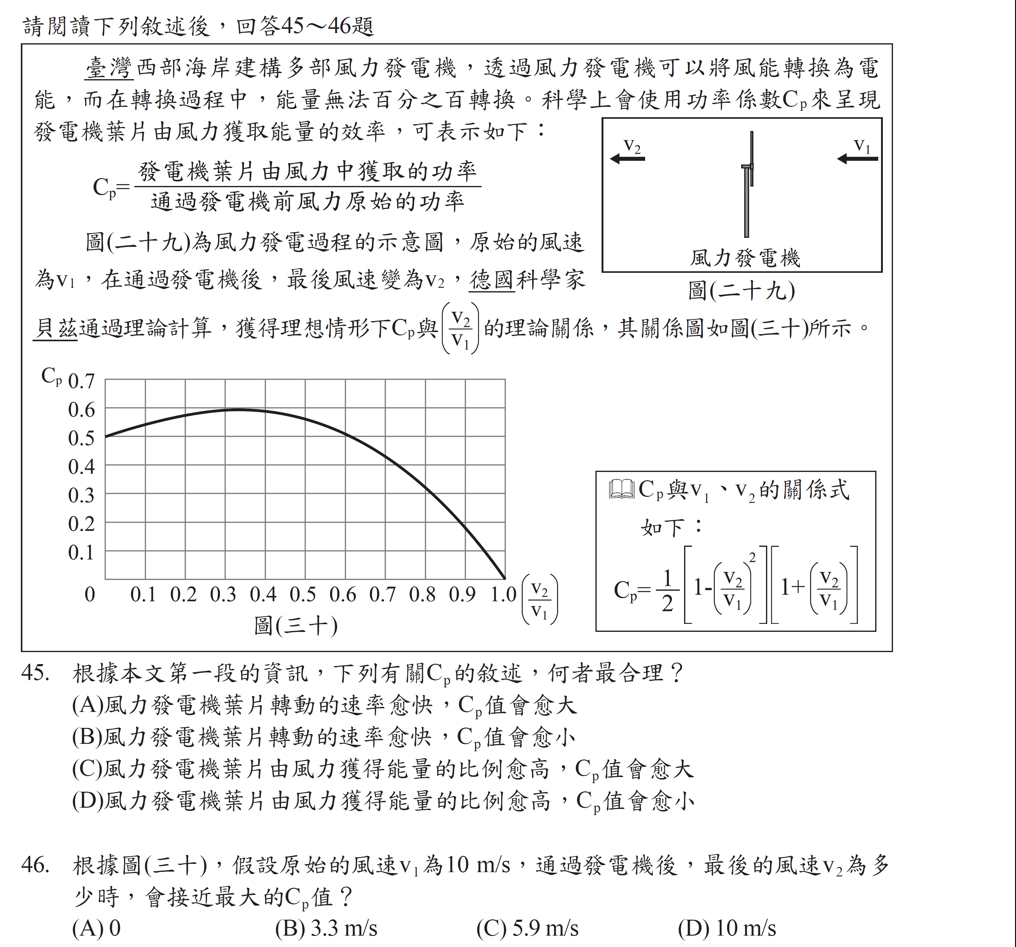
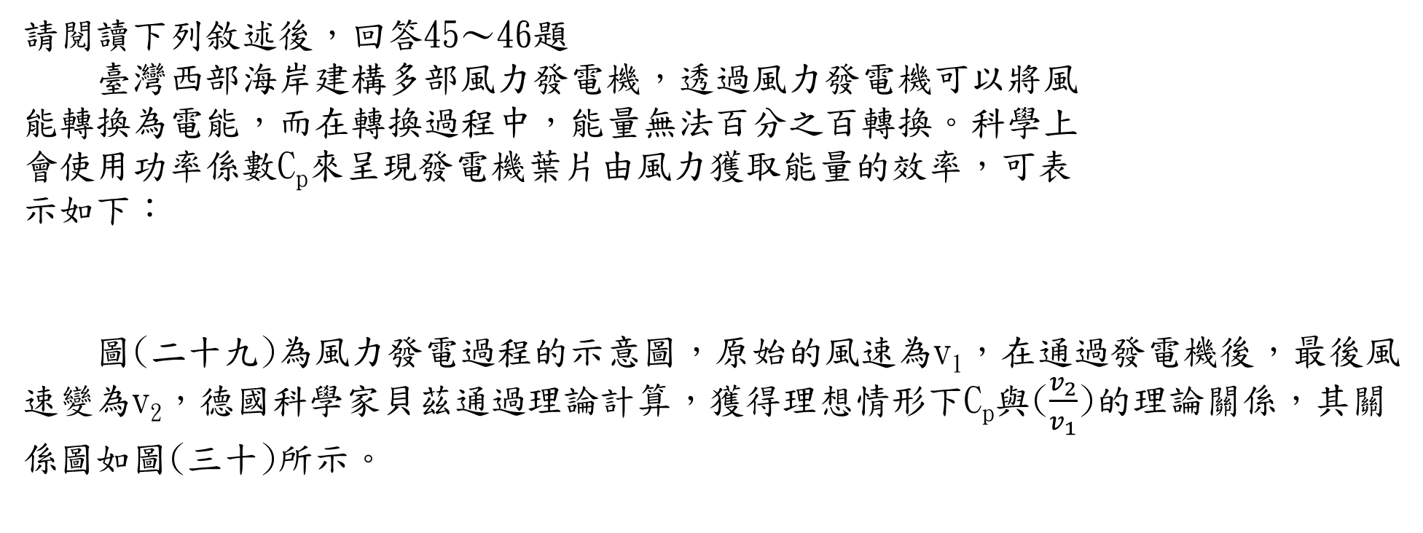
請閱讀下列敘述後，回答45～46題
臺灣西部海岸建構多部風力發電機，透過風力發電機可以將風 能轉換為電能，而在轉換過程中，能量無法百分之百轉換。科學上 會使用功率係數C_{p}來呈現發電機葉片由風力獲取能量的效率，可表 示如下：
圖(二十九)為風力發電過程的示意圖，原始的風速為v₁，在通過發電機後，最後風速變為v₂，德國科學家貝茲通過理論計算，獲得理想情形下C_{p}與($\frac{v_{2}}{v_{1}}$)的理論關係，其關係圖如圖(三十)所示。
科學資料的閱讀與理解

Slide 53
題目點我
45.根據本文第一段的資訊，下列有關C_{p}的敘述，何者最合理？
(A)風力發電機葉片轉動的速率愈快，C_{p}值會愈大
(B)風力發電機葉片轉動的速率愈快，C_{p}值會愈小
(C)風力發電機葉片由風力獲得能量的比例愈高，C_{p}值會愈大
(D)風力發電機葉片由風力獲得能量的比例愈高，C_{p}值會愈小
全體 / 待加強
14.65 / 22.46
13.22 / 27.06
57.45 / 31.22
14.40 / 18.49
每秒獲得的能量
全國 / 桃園市
0.572 / 0.575
科學資料的閱讀與理解
能正確地解讀科學資料
答案：C

Slide 54
題目點我
46. 根據圖(三十)，假設原始的風速v₁為10 m/s，通過發電機後，最後的風速v₂為多少時，會接近最大的C_{p}值？
(A) 0 (B) 3.3 m/s
(C) 5.9 m/s (D) 10 m/s
全體 / 待加強
9.06 / 15.28
46.41 / 26.92
26.57 / 31.41
17.65 / 25.59
v₂
≒
0.33
v₂
10
≒
0.33
v₁
v₂
≒
3.3
原始的風速為v₁
在通過發電機後，最後風速變為v₂
全國 / 桃園市
0.463 / 0.464
科學資料的閱讀與理解
答案：B
能應用科學資料中的圖表解決問題

Slide 55
請閱讀下列敘述後，回答47～48題
阿洋進行實驗，探討「不同的洗滌方法，對小白菜農藥殘留量的影響」，他以相同的方式種植一批小白菜且未噴灑農藥，採收小白菜後先做「前處理」，接著分成五組，分別經由甲～戊的洗滌方法後，再做檢測，結果如表(八)所示。
說明：對檢測用酵素的抑制率越高，代表小白菜的農藥殘留量越高。
進行科學探究活動所需的規劃、執行與數據分析能力

Slide 56
47.阿洋提出以下觀點：
①清水浸泡洗滌方法中，不用添加物比使用添加物的洗滌效果好
②清水直接沖洗比各種浸泡洗滌方法的效果好
根據本文，關於阿洋的觀點，下列敘述何者合理？
(A)比較乙、丙的結果，可知觀點①不恰當
(B)比較乙、丁的結果，可知觀點①不恰當
(C)比較甲、戊的結果，可知觀點②不恰當
(D)比較乙、戊的結果，可知觀點②不恰當
重視科學探究能力
題目點我
全體 / 待加強
加食鹽農藥殘留較多，恰當
16.14 / 23.30

加蔬果洗滌劑農藥殘留較少，不恰當
63.76 / 27.72
清水直接沖洗農藥殘留較少，恰當
8.01 / 23.65
清水直接沖洗農藥殘留較少，恰當
11.81 / 22.72
全國 / 桃園市
0.637 / 0.638
答案：B
進行科學探究活動所需的規劃、執行與數據分析能力
能依據實驗結果判斷觀點的正確性

Slide 57
重視科學探究能力
48.根據本文，「前處理」最可能為下列何者？
(A)所有小白菜皆不浸泡農藥
(B)所有小白菜浸泡相同濃度的同一種農藥
(C)小白菜分別浸泡相同濃度的不同種農藥
(D)小白菜分別浸泡不同濃度的同一種農藥
題目點我
全體 / 待加強
10.25 / 25.19
73.95 / 30.92
8.50 / 23.65
7.06 / 19.44
操縱變因
不同的洗滌方法，對小白菜農藥殘留量的影響
實驗前農藥量需控制
全國 / 桃園市
0.743 / 0.740
進行科學探究活動所需的規劃、執行與數據分析能力
能運用科學方法設計探究活動
答案：B

Slide 58
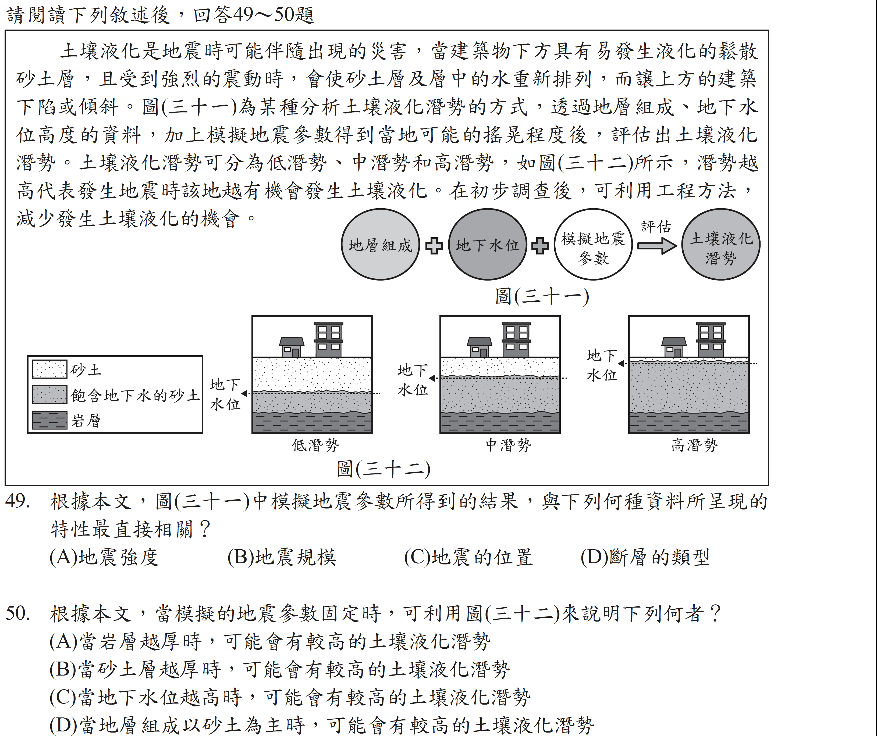
請閱讀下列敘述後，回答49～50題
土壤液化是地震時可能伴隨出現的災害，當建築物下方具有易發生液化的鬆散砂土層，且受到強烈的震動時，會使砂土層及層中的水重新排列，而讓上方的建築下陷或傾斜。圖(三十一)為某種分析土壤液化潛勢的方式，透過地層組成、地下水位高度的資料，加上 模擬地震參數得到當地可能的搖晃程度後，評估出土壤液化潛勢。土壤液化潛勢可分為低潛勢、中潛勢和高潛勢，如圖(三十二)所示，潛勢越高代表發生地震時該地越有機會發生土壤液化。在初步調查後，可利用工程方法，減少發生土壤液化的機會。

Slide 59
題目點我
49.根據本文，圖(三十一)中模擬地震參數所得到的結果，與下列何種資料所呈現的特性最直接相關？
(A)地震強度
(B)地震規模
(C)地震的位置
(D)斷層的類型
全體 / 待加強
65.45 / 25.22
14.11 / 27.11
6.16 / 16.43
13.98 / 30.38
全國 / 桃園市
0.644 / 0.655
具備基本的自然科學知識與概念
能知道地震強度代表的意義
答案：A

Slide 60
題目點我
50. 根據本文，當模擬的地震參數固定時，可利用圖(三十二)來說明下列何者？
(A)當岩層越厚時，可能會有較高的土壤液化潛勢
(B)當砂土層越厚時，可能會有較高的土壤液化潛勢
(C)當地下水位越高時，可能會有較高的土壤液化潛勢
(D)當地層組成以砂土為主時，可能會有較高的土壤液化潛勢
全體 / 待加強
4.47 / 15.14
8.66 / 22.37
75.26 / 38.07
10.99 / 22.88
全國 / 桃園市
0.753 / 0.753
進行科學探究活動所需的規劃、執行與數據分析能力
能分析探究活動所獲得的數據意涵
答案：C

